Slide 1

Тематическая акция
«Мама, я тебя люблю!»

Slide 2

Цель акции : воспитание в детях уважительного отношения к матери и семейным традициям , основанным на нравственности и духовности.
Задачи:
укрепление детско-родительских отношений ;
формирование ценностного отношения к близким людям;
повышение творческой активности воспитанников , родителей , педагогов.

Slide 3
В рамках реализации акции , были проведены следующие мероприятия:
1. беседы с детьми :
«Мамы разные нужны , мамы всякие важный (4-5 лет)
«Мы с папой заботимся о маме»
«Как я помогаю маме»;
2. Вернисаж детских рисунков «Моя мама лучше всех!»
(портрет мамы)

Slide 4
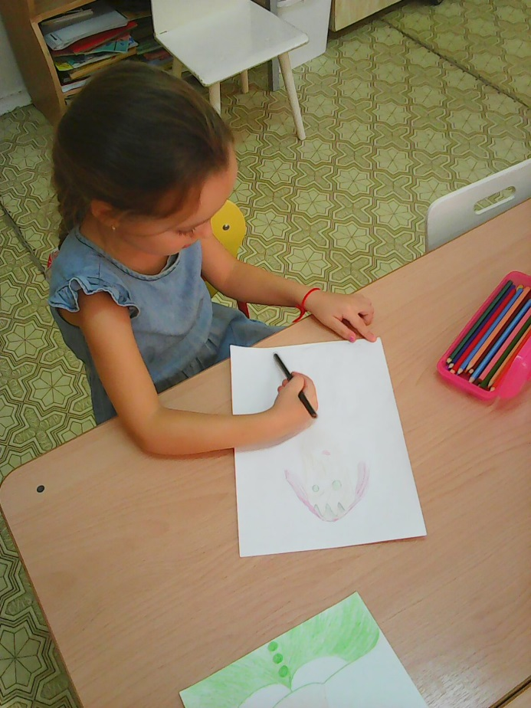
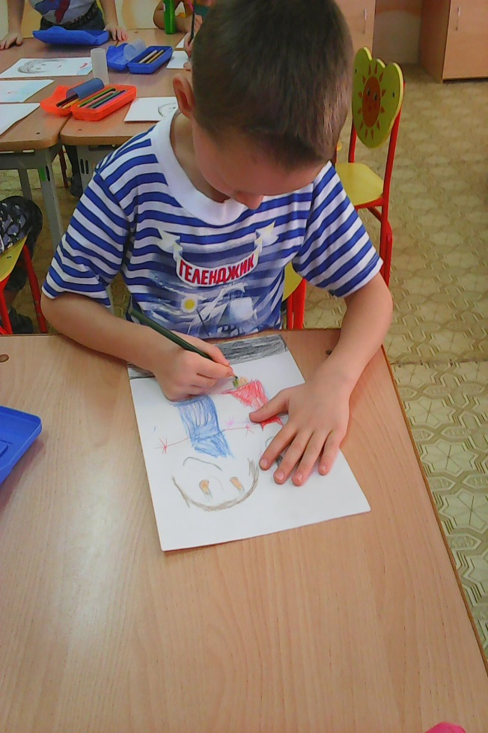
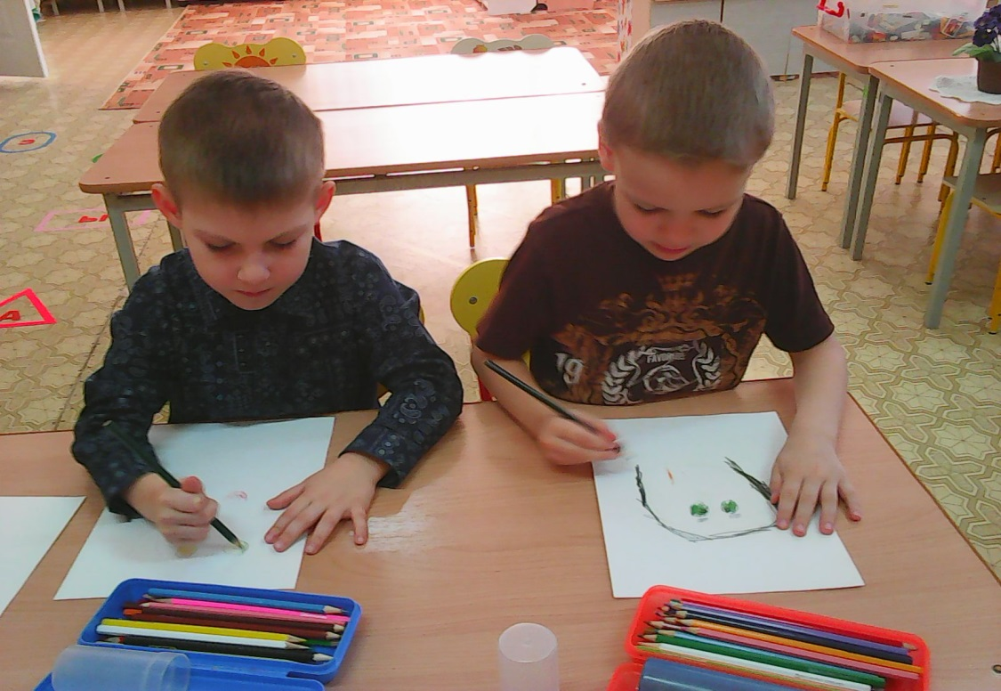

Slide 5
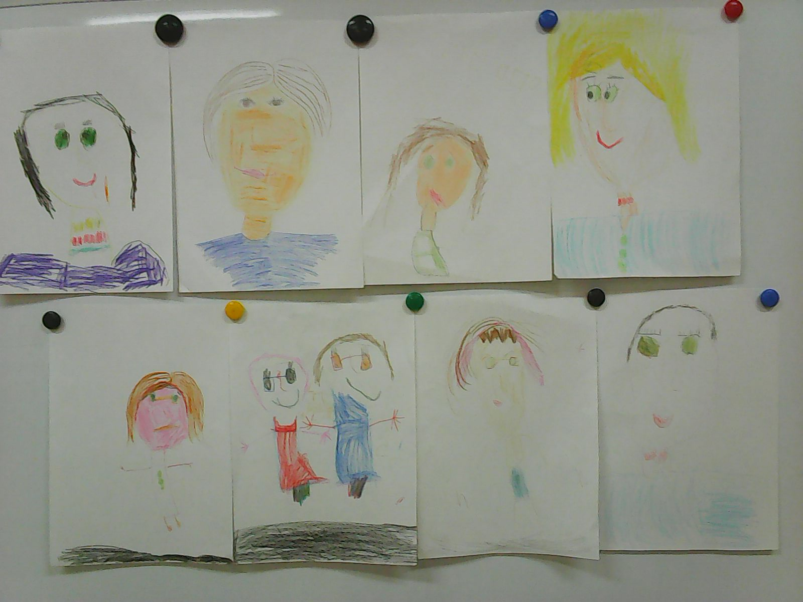

Slide 6
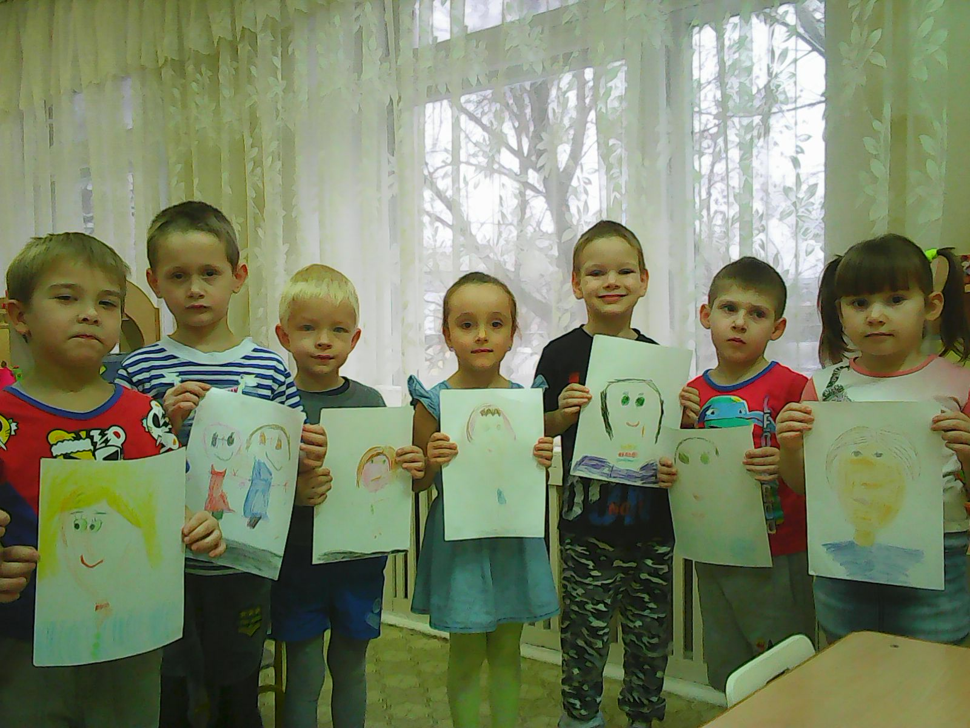

Slide 7
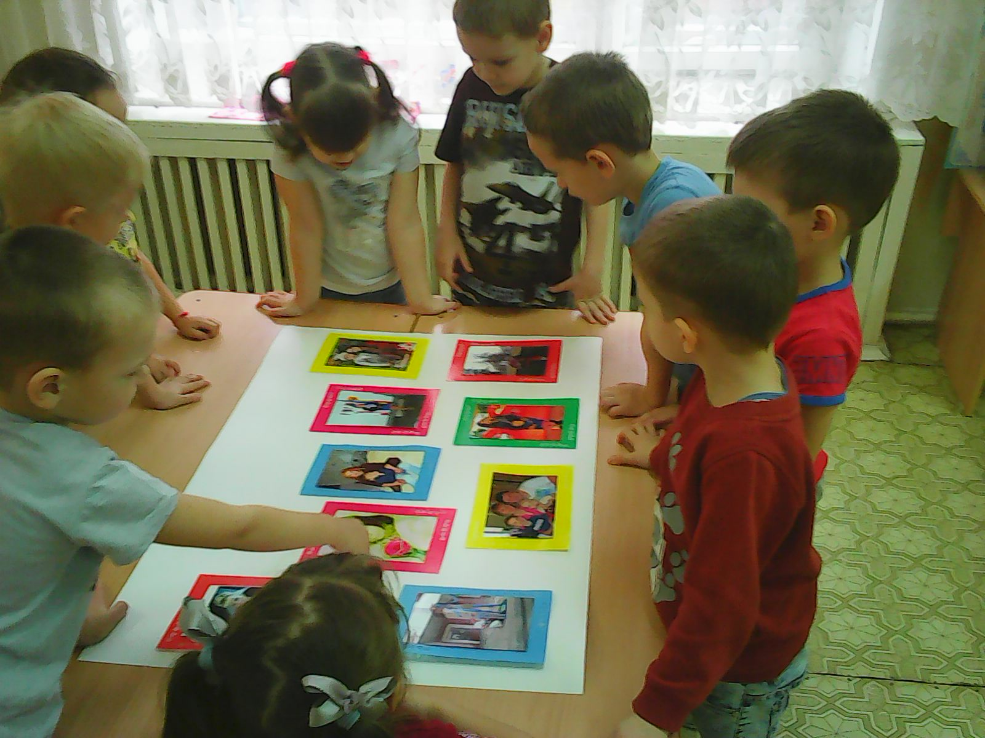
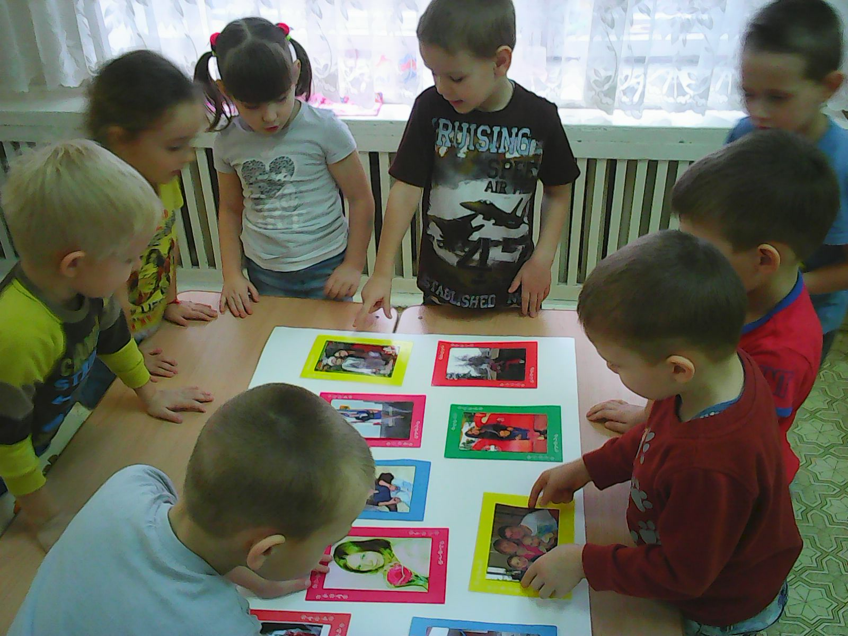
3. Стенгазета «Вот они , какие наши мамы»

Slide 8
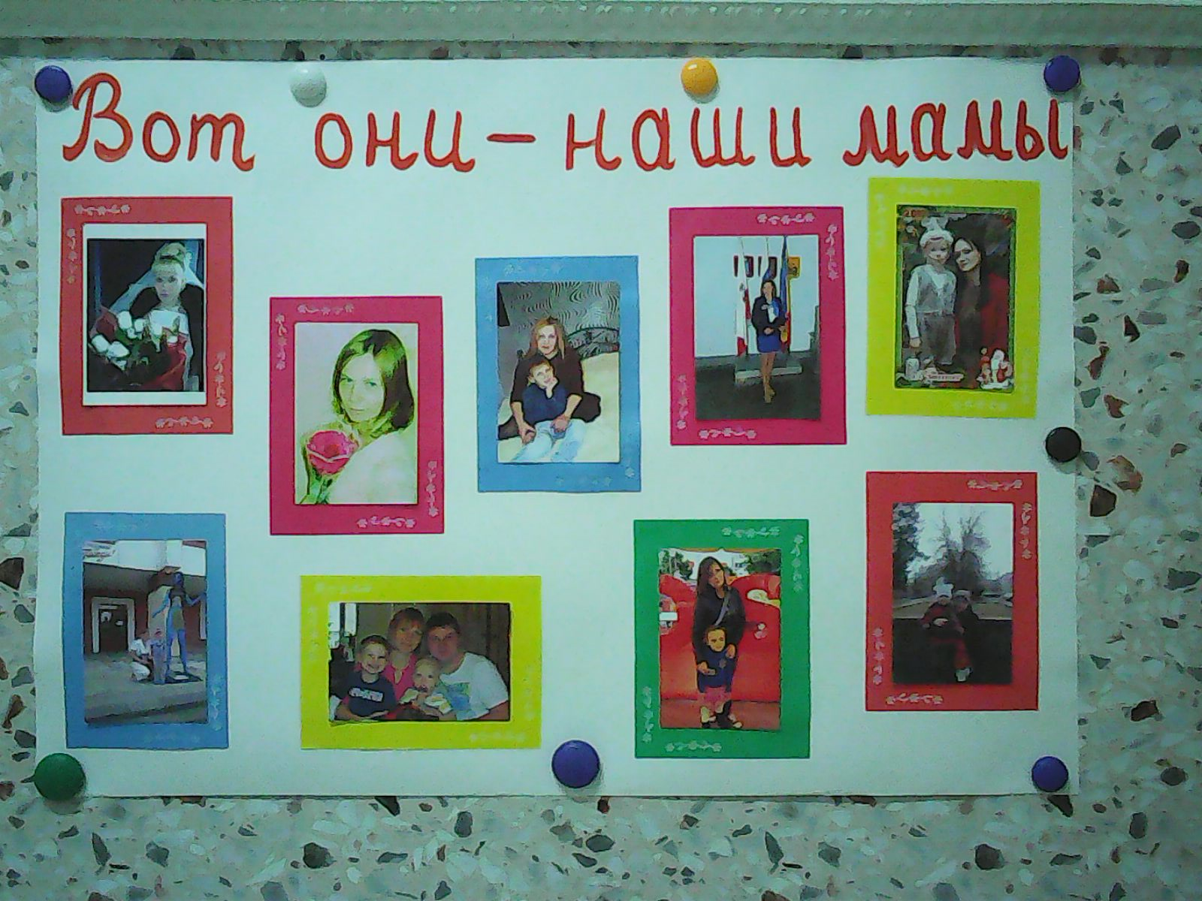

Slide 9
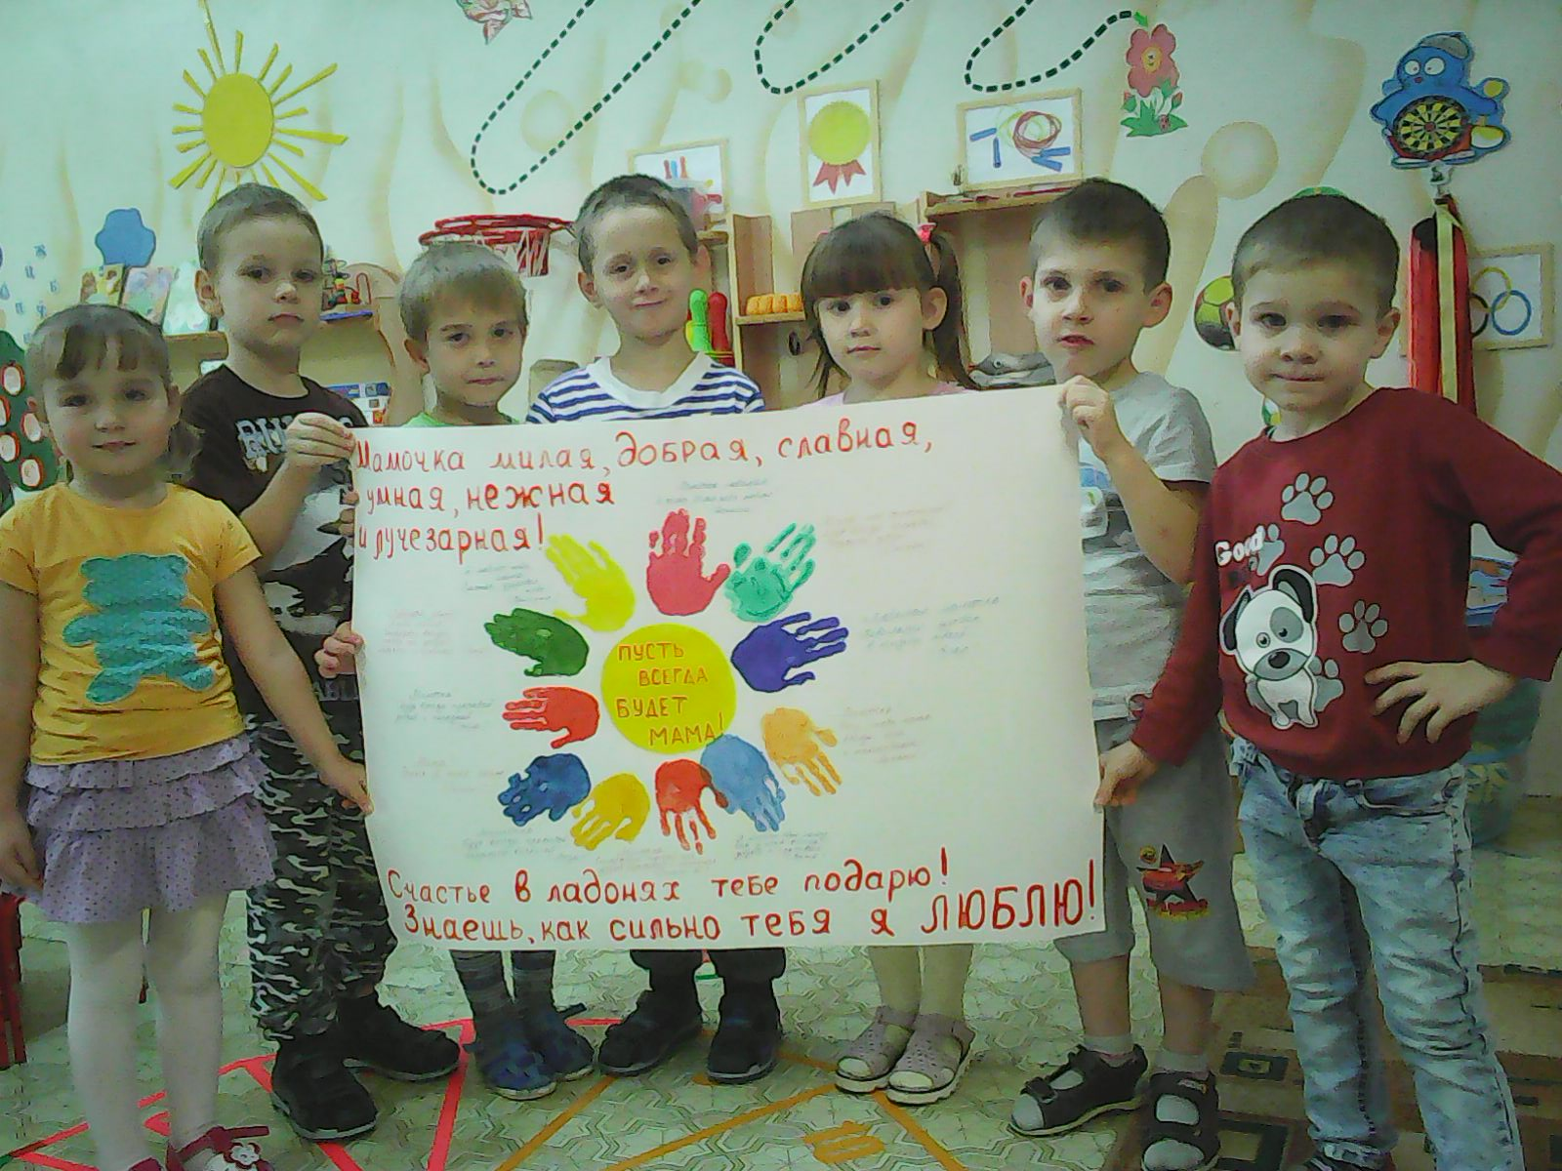

Slide 10
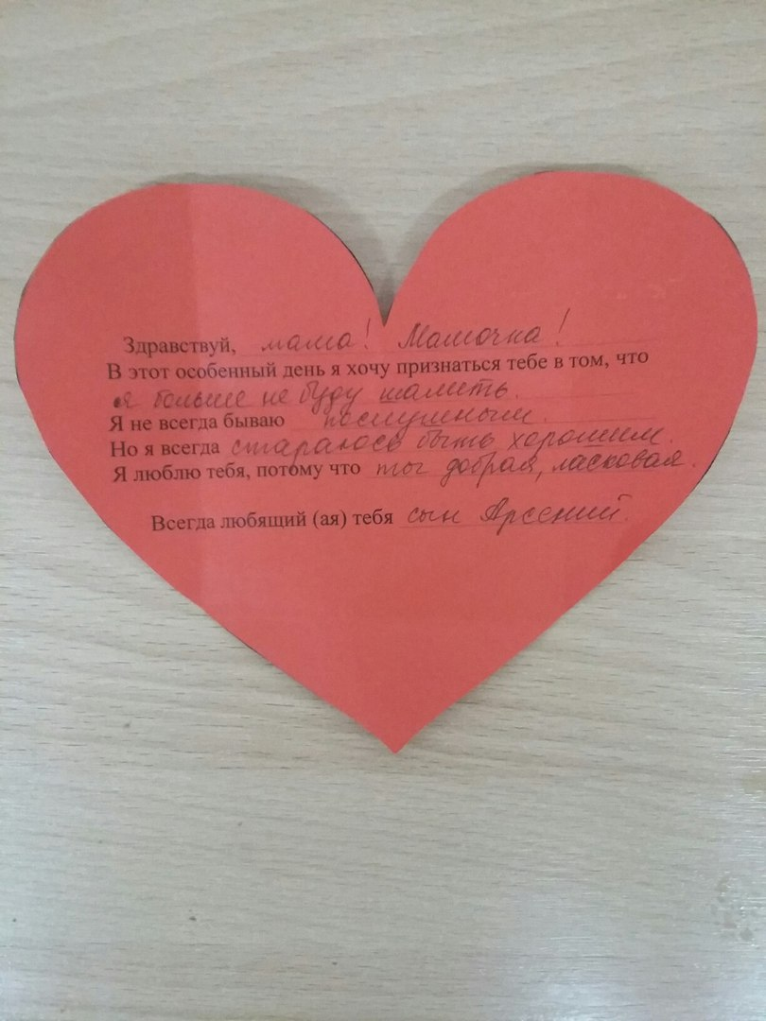
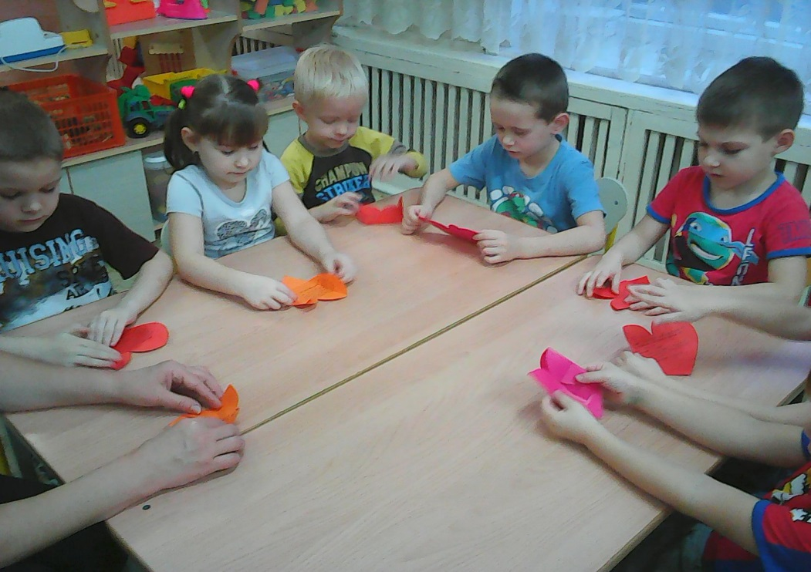
Письмо маме

Slide 11
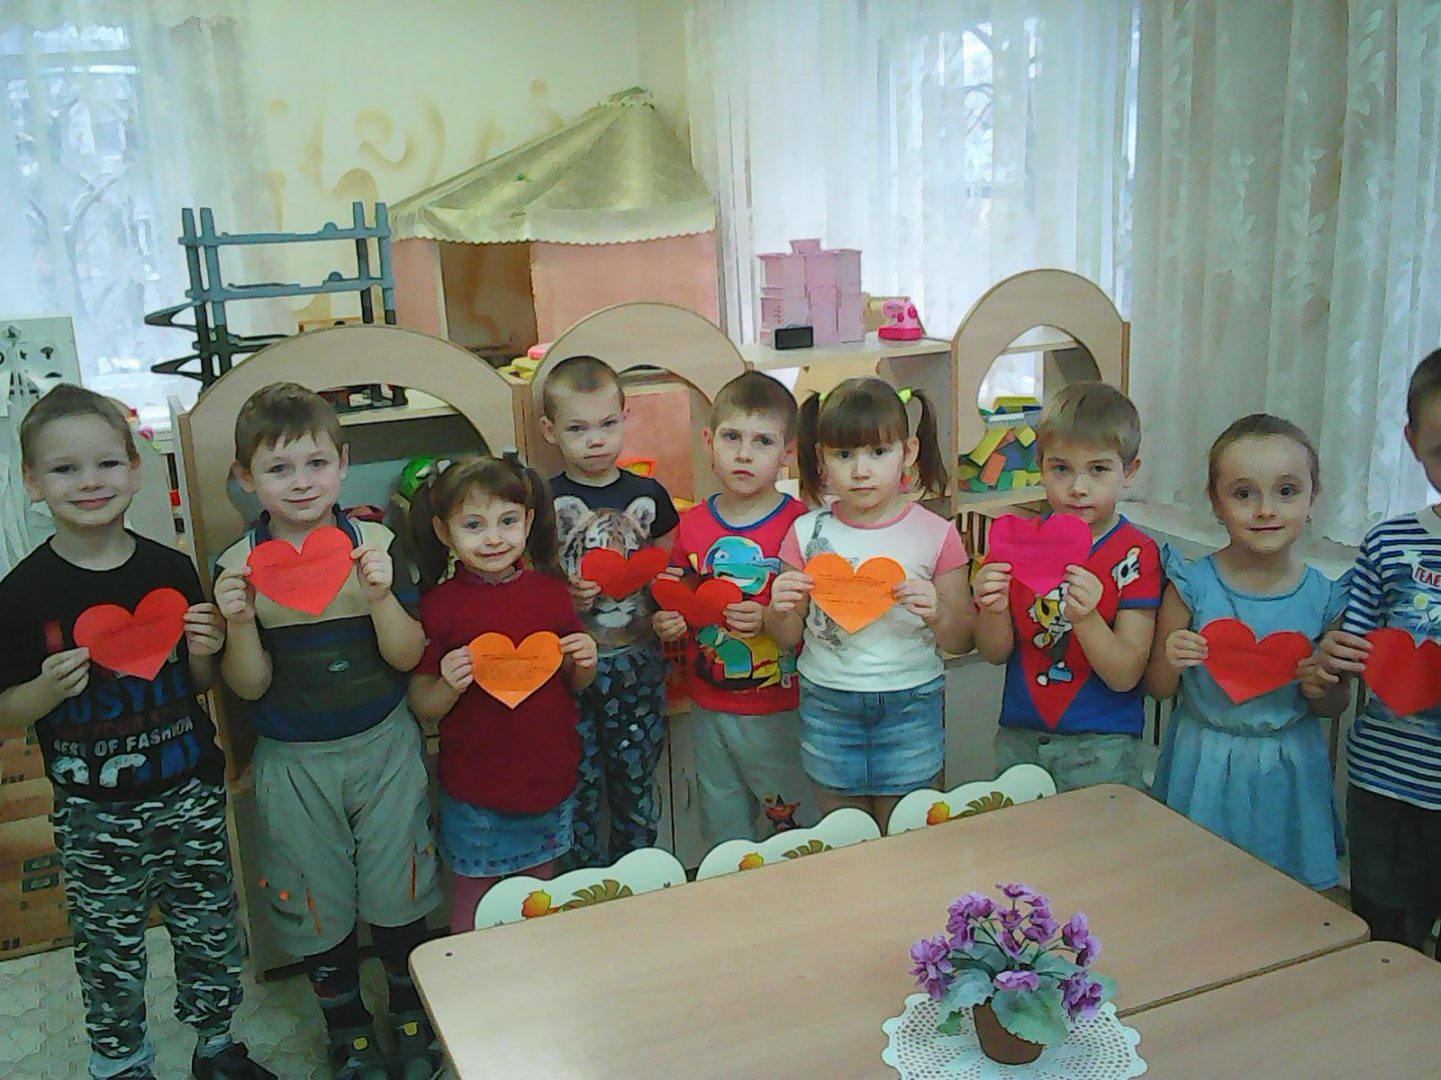

Slide 12
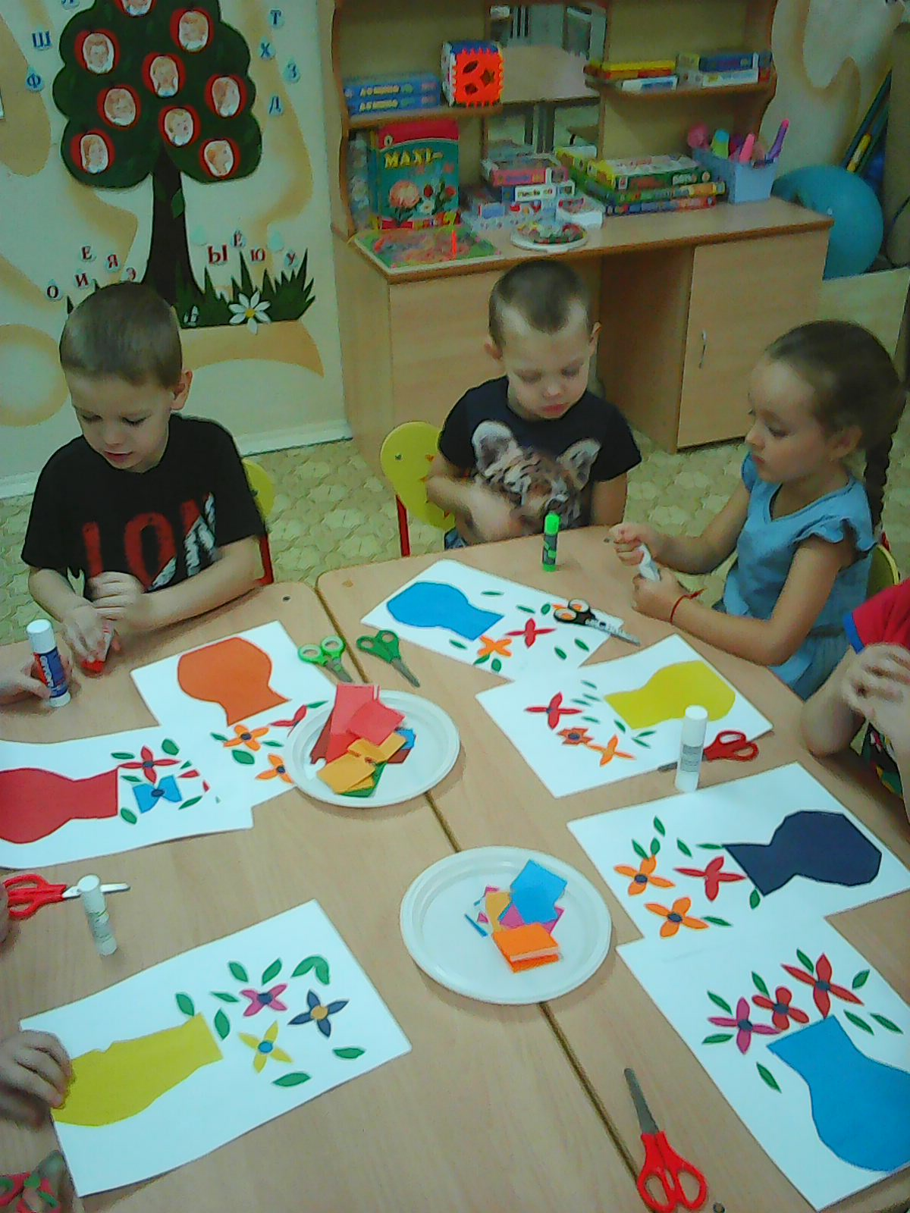
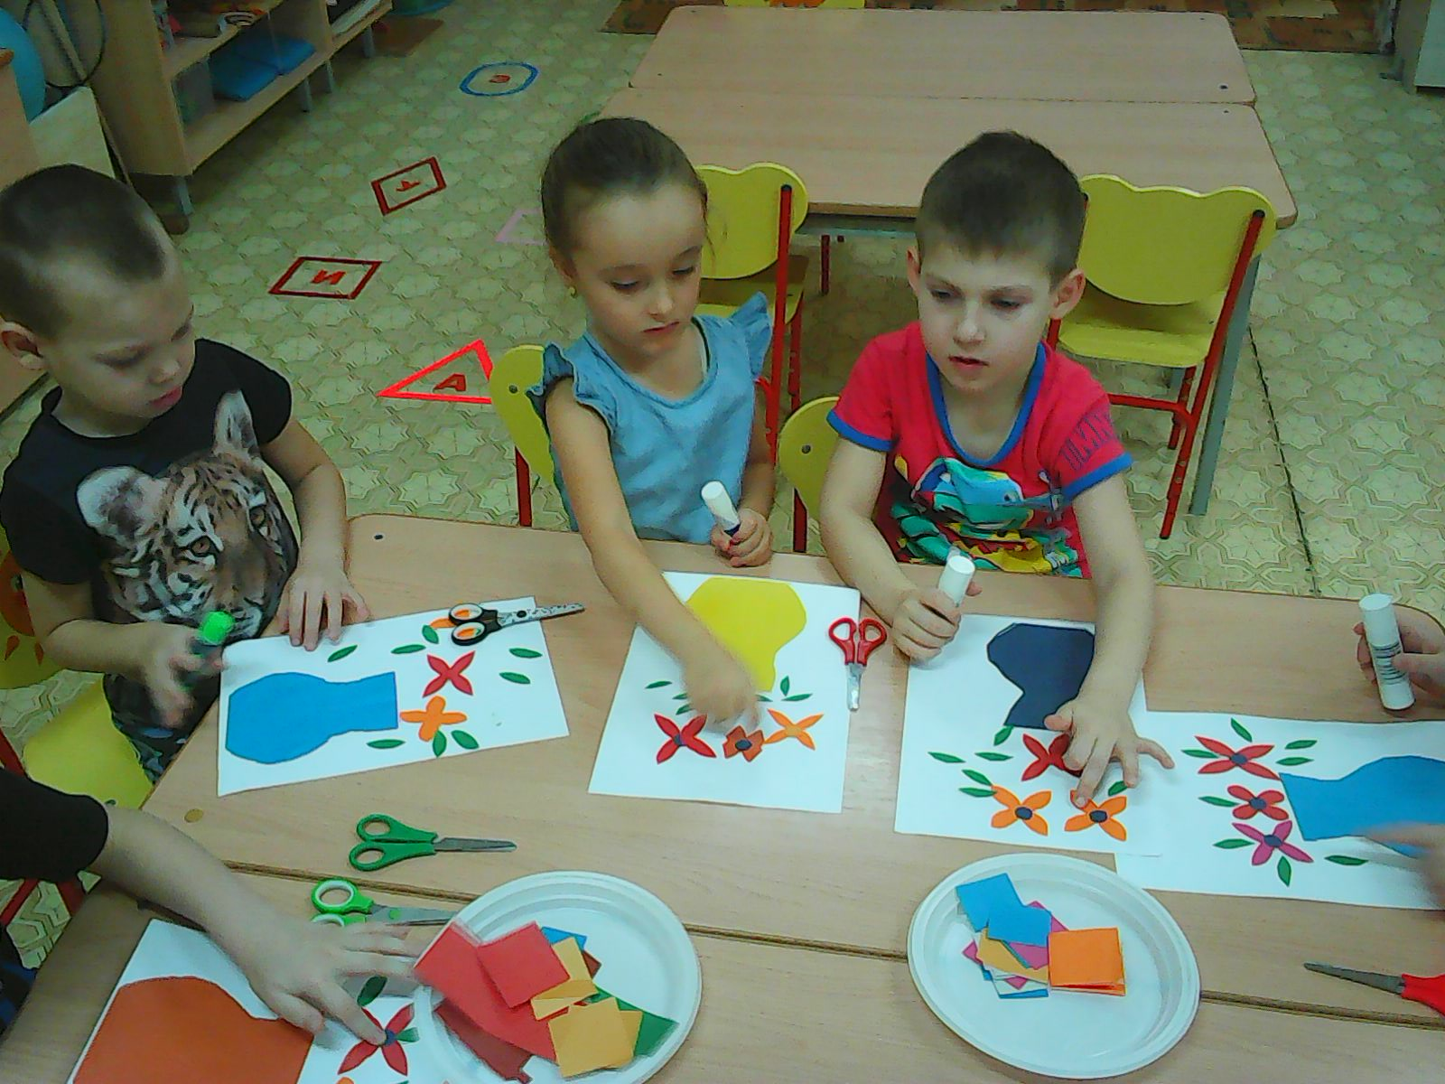
Изготовлены открытки в подарок маме на праздник

Slide 13
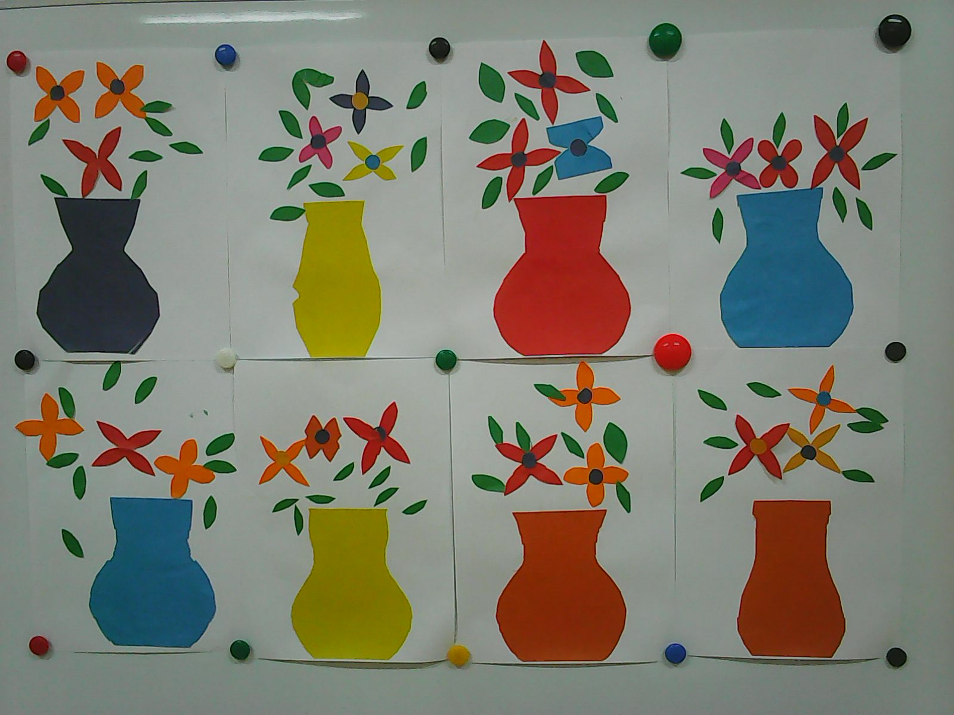

Slide 14
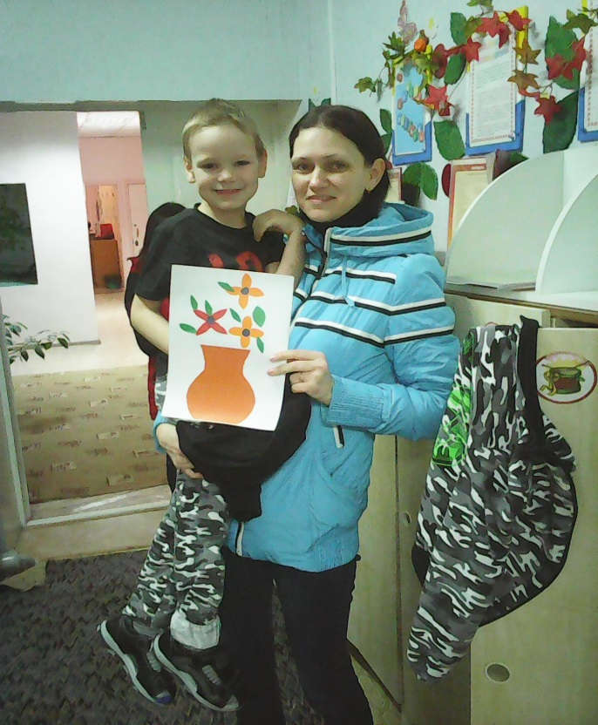
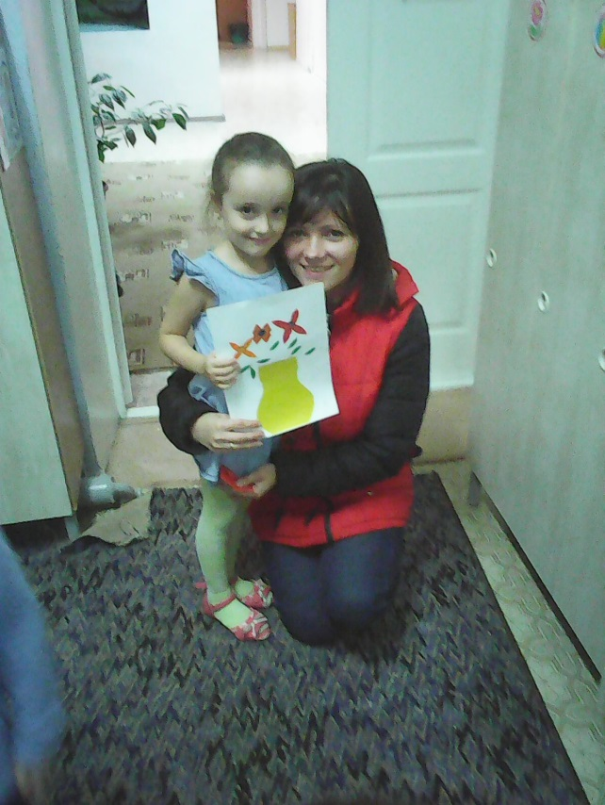
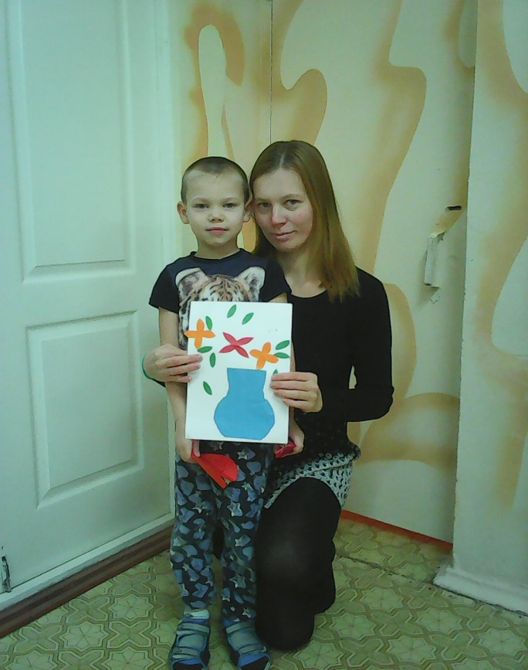
Главные слова сказаны , подарки вручены.

Slide 15
СПАСИБО ЗА ВНИМАНИЕ

